Slide 1

AIFFEL
DLTHON
저한테 대체 뭘 바라시는 겁니까
2025.5.7
박민경 , 이주연, 김민지, 김지환

Slide 2
목 차
2
1.
프로젝트 목표
데이터 전처리
문제 정의
문제 접근
데이터 생성
EDA
Augmentation
3
4.
모델
결과
모델 서칭
주요 시도
평가지표
결과 분석
5.
Q&A

Slide 3
프로젝트 목표

Slide 4
프로젝트 배경
문제정의
train.csv
test.csv
협박 | 갈취 | 직장 내 괴롭힘 | 기타 괴롭힘
폭력적이거나 위협적인 언어를 통해 상대에게 두려움을 주는 대화 | 강압적으로 금전이나 물건을 요구하는 대화 | 업무 외적인 요구나 상사의 횡포, 인격모독 등이 포함된 직장 내 부당한 요구나 언행 | 성적 발언, 외모 비하, 따돌림 등 기타 다양한 형태의 괴롭힘
지금 너 스스로를 죽여달라고 애원하는 것인가 | 어이 거기 예 너 말이야 너 이리 오라고 | 나 이틀 뒤에 가나다 음식점 예약 좀 해줘. 가나다 음식점이요? | 너 되게 귀여운 거 알지? 나보다 작은 남자는 첨 봤어.
일반 대화
괴롭힘과 무관한 일상적인 대화
오늘 날씨 어때? 날씨 맑고 기온도 적당해서 좋아. 그러게, 나도 바람 쐬고 싶어.
텍스트로 주어진 대화를 다섯 가지 클래스 중 일반 대화를 정확하게 분류하는 딥러닝 모델을 개발
Notes:
대본 : 본 프로젝트의 최종 목표는 주어진 대화를 바탕으로 해당 대화가 협박, 갈취, 직장 내 괴롭힘, 기타 괴롭힘 중 하나인지, 일반대화인지를 분류하는 텍스트 다중분류 문제입니다.
기본 제공되는 데이터의 형태는 4가지 클래스이며 모두 위협대화 유형입니다.
기타 괴롭힘 대화는 1094개, 갈취대화는 981개, 직장 내 괴롭힘 대화는 979개, 협박은 896개의 대화로 구성되어 있고, 일반대화는 직접 생성해야합니다.
각 데이터는 하나의 대화를 포함하고 있고, 줄바꿈 기호(\n)를 기준으로 발화자 간의 대화 흐름이 표현되어 있으며,
대화는 짧게는 3~4턴, 길게는 10턴 이상으로 구성되어 있습니다.
모델 성능 평가는 F1 Score를 주요 평가지표로 사용됩니다.
-------------------------------
본 프로젝트의 최종 목표는 주어진 대화를 바탕으로,
해당 대화가 협박, 갈취, 직장 내 괴롭힘, 기타 괴롭힘 중 하나인지, 혹은 일반 대화인지를 분류하는 텍스트 다중 분류 문제.
기본 제공되는 데이터의 형태는 4가지 클래스. 모두 위협 대화 유형.
기타 괴롭힘 대화 - 1094
갈취 대화 - 981
직장 내 괴롭힘 대화 - 979
협박 - 896
일반대화 데이터는 직접 생성해야 함
각 데이터는 하나의 대화를 포함하고 있고,
줄바꿈 기호(\n)를 기준으로 발화자 간의 대화 흐름이 표현되어 있으며,
대화는 짧게는 3~4턴, 길게는 10턴 이상으로 구성됨
모델 성능 평가는 F1 Score를 주요 평가지표로 사용

Slide 5

프로젝트 배경
문제 접근
DATA
MODEL
데이터 내용 파악
토크나이저 비교
데이터 EDA
모델 비교
데이터 생성
실험
데이터 Augmentation
모델 선정
Notes:
대본 : 프로젝트는 크게 데이터 측면의 준비와 모델 측면의 실험으로 나누어 진행하였습니다.
먼저, 데이터의 구조와 특성을 파악하는 과정을 통해 공백 발화, 줄바꿈 구조, 클래스 분포 등을 분석했고
각 클래스의 특징을 더 잘 이해하기 위해 EDA 시각화 및 통계 분석을 수행했습니다.
일반 대화 데이터는 LLM 기반으로 직접 생성했으며
KorEDA 및 GPT 기반의 데이터 증강을 통해 학습 데이터를 증강했습니다.
모델측면의 프로젝트 준비로는
데이터에 적합한 토크나이저를 비교하여 BERT 기반 토크나이저 등의 적절성을 검토하였고
다양한 사전학습 모델들을 비교 실험했습니다.
그리고 각 모델과 토크나이저와 데이터 증강에 대해서 ABLATION 실험을 했고
성능이 안정적인 모델을 최종 모델로 선정했습니다.
---------------------------------------
프로젝트는 크게 데이터 측면의 준비와 모델 측면의 실험으로 나누어 진행
------
1.데이터의 구조와 특성을 파악하는 과정을 통해 공백 발화, 줄바꿈 구조, 클래스 분포 등을 분석
2. 각 클래스의 특징을 더 잘 이해하기 위해 EDA 시각화 및 통계 분석을 수행
3. 일반 대화 데이터는 LLM 기반으로 직접 생성
4. KorEDA 및 GPT 기반의 데이터 증강을 통해 학습 데이터를 증강함
---
1. 데이터에 적합한 토크나이저를 비교하여 BERT 기반 토크나이저 등의 적절성을 검토
2. 다양한 사전학습 모델들을 비교 실험
3. 각 모델과 토크나이저와 데이터 증강에 대해서 ABLATION 실험
4. 성능이 안정적인 모델을 최종 모델로 선정

Slide 6
데이터 전처리

Slide 7
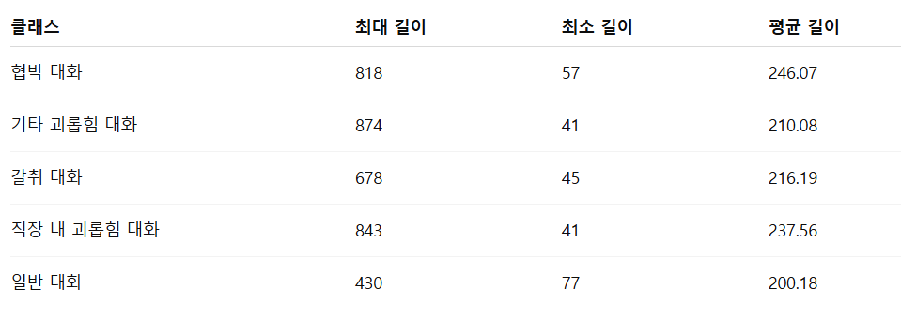
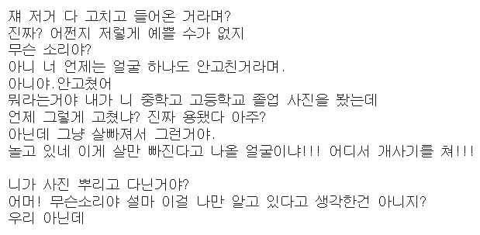

EDA
프로젝트 배경
데이터의 형태
각 발화마다 줄 바꿈(\n)으로 구분
공백 라인 존재
상황마다 다른 의미를 가진다 : 침묵한 경우이거나, 결측 데이터인 경우로 판단
데이터의 통계량
클래스 별 텍스트 길이 통계량 대체로 비슷함
Notes:
대본 : 데이터 구조분석 관련해서 설명드리겠습니다.
먼저, 각 데이터는 하나의 대화 전체를 포함하고 있으며,
발화 간 줄바꿈(\n) 기호를 통해 화자 간 대화가 구분되는 구조 입니다.
흥미로운 점은 발화 사이에 공백 줄이 존재한다는 것 이고
이는 침묵을 의미하거나 단순 결측으로 볼 수 있기 때문에
전처리 시 적절한 판단이 필요합니다.
저희는 ABLATION을 통해 빈 줄을 침묵토큰 처리 비교시도했습니다.
클래스 간 텍스트 길이 비교
클래스별로 텍스트의 전체 길이, 발화 수, 평균 단어 수 등을 비교한 결과,
전체적으로 평균 텍스트 길이는 클래스 간에 큰 차이는 없었고,
일반대화 클래스는 평균 텍스트 길이에 대해 분산이 적었습니다.
-----------------------------------
데이터 구조 분석
먼저, 각 데이터는 하나의 대화 전체를 포함하고 있으며,
발화 간 줄바꿈(\n) 기호를 통해 화자 간 대화가 구분되는 구조.
흥미로운 점은 발화 사이에 공백 줄이 존재한다는 것,
이는 침묵을 의미하거나 단순 결측으로 볼 수 있기 때문에
전처리 시 적절한 판단이 필요함.
ABLATION을 통해 빈 줄을 침묵토큰 처리 비교시도
클래스 간 텍스트 길이 비교
클래스별로 텍스트의 전체 길이, 발화 수, 평균 단어 수 등을 비교한 결과,
전체적으로 평균 텍스트 길이는 클래스 간에 큰 차이는 없었지만,
일반대화클래스는 분산이 적음

Slide 8
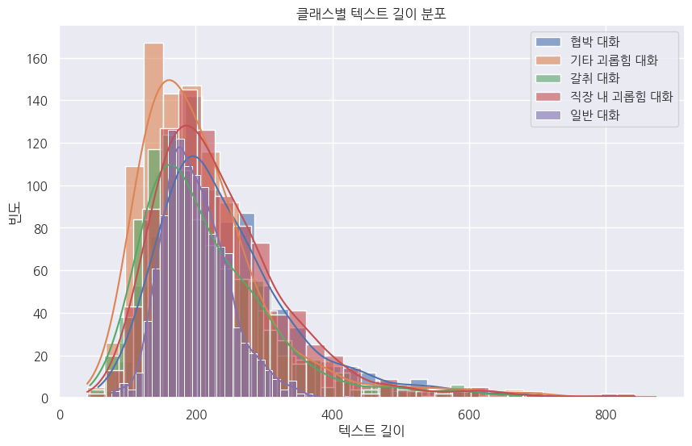
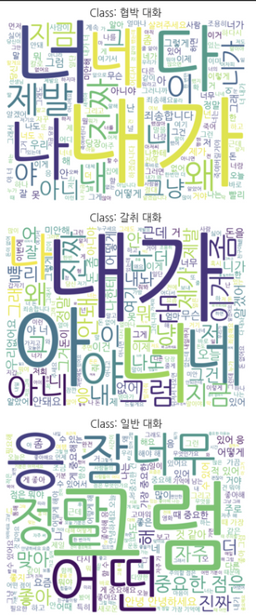
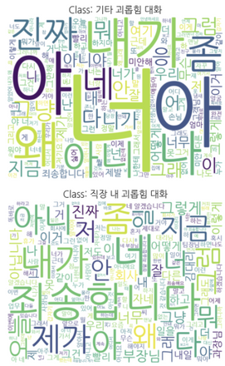
EDA 시각화
프로젝트 배경
워드클라우드
감탄사(아, ㅇㅇㅑ 아니, ...)등의 비중이 매우 높음
→ 불용어 처리가 일부 필요해 보인다.
Notes:
대본 : 일반 데이터 생성 완료 후 시각화 결과입니다.
현재 구성된 일반대화의 분포입니다.
클래스 별 워드클라우드를 통해 단어 빈도를 확인할 수 있었습니다.
이 과정에서 공통적으로 자주 등장한 단어는 감탄사, 추임새, 욕설 등 비구조적인 표현이 많았고,
이는 후속 작업에서 불용어 제거 필요성을 보인다는 판단을 했습니다.

Slide 9


데이터 생성
프로젝트 배경
Generative Model을 사용한 데이터 생성 진행
사용 Model : Gemini Claude ChatGPT
자연스러운 대화: 서로 질문하고 답변하는 느낌! (무작위 문장 나열 X)
말투: 반말/존댓말 섞임 (상황에 맞게)
주제: 20개 )
대화 인원: 2명~3명 (A, B 또는 A, B, C)
턴 수: 평균 10턴 (최소 8~최대 12턴 정도)
발화 길이:
최대 글자 수: 200자
평균 글자 수: 20자
최대 단어 수: 60단어
평균 단어 수: 6단어
최소 글자 수: 0자 (가끔 공백 발화 허용)
형식:
CSV 첫 줄: idx,class,conversation
모든 idx: 4부터 시작 (또는 4로 고정)
모든 class: "일반 대화"
대화 내용은 줄바꿈(\n)으로 구분
공백발화는 줄바꿈(\n)으로 표현
발화 하나 생성할 때마다 이전 발화를 보고 문맥을 이어서 생성
프롬프트 예시
내가 지금 데이터를 만들어야해
10개의 데이터를 만들어주라 ! 그리고 그 조건은
생성 조건 추가!
아래는 발화 예시야 :
발화 예시 : 엄마 나 오늘 치킨 먹고 싶어
치킨? 어제 피자 먹었잖아 민우야
아 그런데 오늘 지나가다가 치킨집을 봤는데
....
대화 주제 1000개 Gemini 에서 추출
총 생성 데이터 (일반대화) : 1123개
Notes:
제공된 데이터셋에는
협박, 갈취, 괴롭힘 등 위협 대화만 포함되어 있었기 때문에,
비교 대상인 ‘일반 대화’ 클래스는 직접 생성해야 하는 상황 입니다.
이를 위해 저희는 GPT, Claude, Gemini 등 다양한 대형 언어 모델(LLM)을 활용해,
자연스럽고 일상적인 대화를 생성하는 작업을 진행했고
다른 클래스의 데이터 분포와 길이를 기준으로 생성조건을 부여했습니다.
다음처럼 프롬프트 작성하여 대화 구성하였으며,
또한 대화주제를 카테고리(학교, 직장, 가족, 병원, 연인, 가게 ... )마다 제시했습니다.
생성된 대화는 총 1123개였으며,
각 대화는 평균 10턴 내외, 2~3명의 화자,반말과 존댓말이 섞인 현실적인 말투로 구성되었습니다.

Slide 10

Augmentation
프로젝트 배경
2가지 방식의 Augmentation 실험
KorEDA
GPT-4.1-mini 를 활용한 generative augmentation
모든 데이터 증강 방식은 data leakage를 피하기 위해 split후 사용, train, validation set에 대해서 증강함.
두 방식 모두 데이터 한 개당 두개 증강 생성
Notes:
대본 : 텍스트 분류 테스크를 위한 증강 방식인 EDA의 한국어 버전 KorEDA를 사용하여 증강을 했고, Generative model을 사용한 데이터 증강방식을 실험하였습니다.
두 방식 모두 데이터 누수(Data Leakage)를 방지하기 위해,
먼저 학습용(train)과 검증용(validation) 데이터를 분리한 후 (0.7,0.15)증강을 수행했습니다.
train과 val 데이터 각각에 대해
한 문장당 두 개씩의 증강 데이터를 생성하였으며,
증강 방식 간의 효과를 공정하게 비교하기 위해 KorEDA와 GPT 방식 모두 동일한 조건을 적용했습니다.

Slide 11
Augmentation
프로젝트 배경
KorEDA
SR: Synonym Replacement, 특정 단어를 유의어로 교체
RI: Random Insertion, 임의의 단어를 삽입
RS: Random Swap, 문장 내 임의의 두 단어의 위치를 바꿈
RD: Random Deletion: 임의의 단어를 삭제
카이스트에서 만든 Korean WordNet을 사용한 EDA 방식 사용.
선정 이유 :
1. 한글용으로 최적화됨
2. SR, RI, RS, RD 등으로 간단하고 빠르게 증강 가능
3. 무작위 규칙 기반 대체/삽입/삭제 해 모델이 문장 구조 다양성에 익숙해지도록 한다
Notes:
대본 : KorEDA는 카이스트에서 공개한 Korean WordNet을 기반으로 작동합니다.
EDA방식은 간단하고 빠르게 적용가능하다는 점에서 장점이 있지만
단어의 교체 과정에서 문맥이 깨지거나 어색한 표현이 생길 수 있습니다.
-------------------------------------
설정 파라미터는 다음과 같습니다.
alpha_sr=0.1,
alpha_ri=0.1,
alpha_rs=0.1,
p_rd=0.1

Slide 12
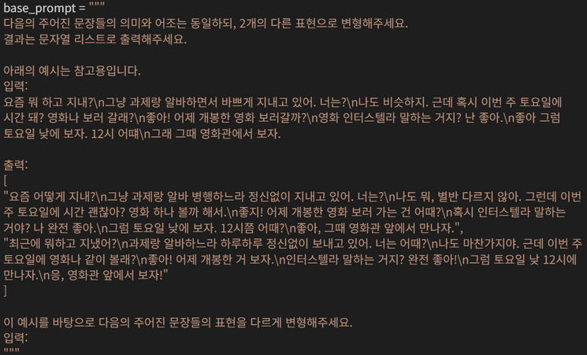
Augmentation
프로젝트 배경
2. GPT-4.1-mini 를 사용한 데이터 증강
Train, Validation set의 각 데이터에 대해서 2개씩 증강 요청
1 shot prompting을 통한 생성 예시 제시
train 3477 → 10373 개 데이터로 증강(중복 처리 후)
val 745 → 2256개 데이터로 증강(중복 처리 후)
선정 이유 :
1. 프롬프트 기반 문장 생성 가능
2. 의미 유지 기반의 문장 생성 : 감정 표현이 유지된 상태로 문장 다변화 가능
Notes:
대본 : 두 번째 방식은 GPT-4.1-mini를 활용한 Generative Augmentation 입니다.
이 방식은 각 원문에 대해 prompting을 사용해 두 개의 변형 문장을 생성하는 구조입니다.
실험에서는 생성 예시를 한 개 제시하는 1-shot prompting을 사용했습니다.
-------------------------------------
//질문하면//
모델이 단순한 문장 재구성에 그치지 않고 문맥 흐름과 의미를 유지하도록
대화를 줄단위로 증강하며,
한국어 워드넷을 사용하여 의미론적으로 적절한 동의어를 찾아 대체하고,
반복되는 표현을 정규화하되 완전히 제거하지 않아 문맥상 필요한 강조 표현을 일부 유지했습니다.

Slide 13
Augmentation
프로젝트 배경
아빠, 나 급하게 돈이 필요한데 100만원만 빨리 보내줄 수 있어?
100만원씩이나 어디에 쓰는데?
그건 중요하지 않아, 그냥 빨리 보내줘.
아빠 요즘 힘든 거 알잖아.
아니야, 거짓말 하지 마. 아빠 돈 벌잖아, 그정도는 있을 거야.
아빠도 주고 싶은데 진짜 상황이 안 좋아서 그래.
아, 정말 화나게 하지 말고 빨리 보내달라고.
미안해, 지금은 못 보내줘.
그래, 그럼 아빠 서랍에 있는 통장 가져갈게.
아들, 내가 최대한 빨리 구해줄게, 조금만 기다려줘.
아버지, 급하게 100만원이 필요해요. 빨리 보내줄 수 있어요?
100만원이나 필요한 이유가 뭐야?
그건 신경 쓰지 말고 빨리 보내줘요.
아빠 요즘 상황 어렵다는 거 알면서.
아니야, 거짓말하지 마. 아빠 돈 버는 거 알잖아, 그 정도는 있잖아.
아빠도 주고 싶은 마음은 있지만 상황이 여의치 않아.
진짜 귀찮게 하지 말고 얼른 보내줘.
미안해, 지금은 못 보내겠어.
알겠어, 그럼 아빠 서랍에서 통장 가져갈게.
아들, 금방 돈 구해볼게, 조금만 기다려줘.
아빠 나 급하게 살 거 생겼는데 빨리 100만원만 보내줘
어떤 걸 사는데 100만원이나 필요하니
그건 알 바 없고 빨리 보내주기나 해
아빠가 요즘 상황이 안좋은 거 알잖아
아 거짓말 치지마 아빠 돈 벌잖아 그 정도는 있을 거 아니야
아빠도 주고 싶은데 정말 상황이 여의치 않아서 그래
아 진짜 짜증나게 헛소리하지 말고 빨리 보내줘
아빠가 미안해 못 보내줘
그래 그럼 아빠 서랍에 있는 통장 가져간다
아들 아빠가 얼른 구해줄게 조금만 기다려주겠니
Notes:
대본 : GPT AUG 생성예시 입니다.
이 방식의 장점은 문장이 훨씬 자연스럽고, 의미 보존이 잘 된다는 점 입니다.
실제로 생성된 문장들은 반말과 존댓말이 섞인 대화체,
그리고 화자 간의 상호작용 흐름이 잘 유지된 형태입니다.
예를 들면 화면에도
'아빠 나 급하게 살 거 생겼는데 빨리 100만원만 보내줘'
가 증강이 되어
'아빠 나 급하게 돈이 필요한데 100만원만 빨리 보내줄 수 있어?'
'아버지, 급하게 100만원이 필요해요 빨리 보내줄 수 있어요?'
로 증강되었습니다.
기존 KorEDA 방식은 단어 수준에서의 무작위 변경을 수행하다 보니
문맥이 어색해지는 경우, 혹은 문장이 부자연스럽게 변형되는 사례가 종종 발생합니다.
반면 GPT 기반 증강은 의미 보존과 표현 다양성 측면에서
KorEDA보다 훨씬 높은 품질을 보여줍니다.

Slide 14
모델

Slide 15
모델 서칭
프로젝트 개요
모델 서칭을 위한 데이터 특징
한국어 텍스트 분류 작업에 적합
감정 분석, 의도 분류, 혐오 표현 탐지 등과 유사한 특성
한국어에 특화된 사전학습 모델을 사용하는 것이 효과적
실험 진행한 모델
klue/bert-base | 형태소 기반의 토크나이징 방법을 사용하여 한국어의 특성을 반영
monologg/koelectra-base-v3-discriminator | 아키텍처 기반의 Discriminator로, 입력 문장에서 일부 토큰을 가짜로 교체하여 이를 판별하는 방식으로 학습
KoElectra-base-v3-discriminator | ELECTRA는 'Replaced Token Detection' 방식을 사용하여, 생성된 가짜 토큰이 실제인지 판별하는 방식으로 학습
klue/RoBERTa | 기존 RoBERTa 모델은 영어 중심의 데이터셋으로 학습되었으나, KLUE/RoBERTa는 한국어에 최적화된 사전 학습을 통해 한국어 이해 능력을 향상
KoBERT (SKT) | 한국어 위키백과와 뉴스 데이터를 기반으로 학습
Notes:
모델 선정
- 에서 협박, 갈취, 직장 내 괴롭힘, 기타 괴롭힘, 일반 대화를 효과적으로 분류하기 위해 한국어에 특화된 사전학습 모델을 활용
- 한국어의 언어적 특성을 잘 반영한 모델이 이 과제에 가장 적합하다고 판단
실험한 모델
- 로는 klue/bert-base : 형태소 구조를 효과적으로 파악
- KoElectra-base-v3-discriminator : 가짜 토큰 판별 방식으로 학습되어 효율적이며, 적은 데이터에서도 우수한 성능을 발휘
- klue/RoBERTa : 한국어에 최적화된 BERT의 발전 버전으로, 더 큰 배치 사이즈와 동적 마스킹 기법 사용
- KoBERT (SKT) : 위키백과와 뉴스 데이터 기반으로 학습

Slide 16
주요 시도
프로젝트 개요
동일 모델에서 loss를 기준으로 최적모델을
선택한 것과
validation의 f1 score를 기준으로 최적 모델을 선택한 결과를 비교
데이터에 따라 결과가 달라질 수 있으므로 여러 모델과 토크나이저 조합을 실험하여 최적의 성능을 찾아야 함
F1 기준으로
베스트 모델 선택
모델과 토크나이저
적용 실험
Data 증강방식과 베이스라인 모델 학습
Dada 증강방식 적용 유무에 따른
모델 학습 비교
줄바꿈 표시 유무와 불용어처리 유무에 대한 전처리 방식을
다르게 진행
전처리 방식을
달리 하여
학습 진행
외부 데이터를 사용한 학습 진행
일반대화에 대해 외부데이터를 통해 학습진행 시도
Notes:
주요 시도
- 로 1.모델과 토크나이저를 적용하는 실험 진행
- 2.전처리 방식을 적용한 학습 진행
- 3.외부 데이터를 사용한 학습 진행
- 4.Data 증강방식과 베이스라인 모델 학습 진행
- 5.F1 기준으로 베스트 모델 선택까지 진행

Slide 17
모델과 토크나이저 적용 실험 (loss 기준 best model 선택)
프로젝트 개요
모델 | 토크나이저 | f1 score
klue/bert-base | klue/bert-base | 0.9041
klue/bert-base | klue/RoBERTa | 0.8884
klue/bert-base | KoBERT (SKT) | 0.8287
monologg/koelectra-base-v3-discriminator | monologg/koelectra-base-v3-discriminator | 0.91
monologg/koelectra-base-v3-discriminator | KoBERT (SKT) | 0.8510
monologg/koelectra-base-v3-discriminator | klue/RoBERTa | 호환실패
klue/RoBERTa | klue/RoBERTa | 0.9108
KoBERT (SKT) | KoBERT (SKT) | 0.7510
Notes:
모델과 토크나이저를 적용하는 실험
- 에서 데이터에 따른 여러 모델과 토크나이저 조합해 최적의 성능을 찾아봤지만
- 각 모델은 자기자신의 토크나이저를 사용한 결과가 가장 좋은 성능을 보임

Slide 18
전처리 방식을 달리 하여 학습 진행
프로젝트 개요
모델 | 전처리 방식 | f1 score
monologg/koelectra-base-v3-discriminator | 줄 바꿈 표시 X, 불용어 X | 0.8977
monologg/koelectra-base-v3-discriminator | 줄 바꿈 표시 O, 불용어 X | 0.8659
monologg/koelectra-base-v3-discriminator | 줄 바꿈 표시 X, 불용어 O | 0.8916
monologg/koelectra-base-v3-discriminator | 줄 바꿈 표시 O, 불용어 O | 0.9010
Notes:
전처리 방식을 적용한 학습 진행
- 줄 바꿈 표시 O, 불용어 O 전처리 방식에서 가장 점수 높았음

Slide 19
외부 데이터를 사용한 학습 진행
프로젝트 개요
모델 | 기준 | f1 score
klue/bert-base | f1 | 0.8997
monologg/koelectra-base-v3-discriminator | f1 | 0.9049
Notes:
외부 데이터를 사용한 학습 진행
- 기존 베이스라인 모델과 결과가 비슷, 모든 클래스에 대해 보다 전반적으로 학습이 잘된 양상을 보임

Slide 20
Data 증강방식과 베이스라인 모델 학습
프로젝트 개요
모델 | 토크나이저 | 증강 | f1 score
klue/bert-base | klue/bert-base | KorEDA | 0.8836
monologg/koelectra-base-v3-discriminator | monologg/koelectra-base-v3-discriminator | KorEDA | 0.8987
klue/bert-base | klue/bert-base | GPT-4.1-mini | 0.8920
monologg/koelectra-base-v3-discriminator | monologg/koelectra-base-v3-discriminator | GPT-4.1-mini | 0.9093
Notes:
Data 증강방식과 베이스라인 모델 학습
- (모델 전체적으로 EDA 증강 결과의 성능이 좋게 나오지 않음)
- GPT-4.1-mini가 KorEDA보다 모델의 성능이 더 좋아서 채택함
- (이상함 살짝 느낌)

Slide 21
F1 기준으로 베스트 모델 선택
프로젝트 개요
모델 학습 시에는 일반적으로 손실 함수(loss) 값을 최소화하는 방향으로 파라미터가 최적화된다.
그러나 분류 문제에서는 단순한 정확도나 손실 값만으로는 모델의 성능을 충분히 평가하기 어렵다.
따라서 f1-score와 같은 정밀도(Precision)와 재현율(Recall)을 함께 고려하는 종합 평가 지표를 기준으로 베스트 모델을 선정하는 것이 더욱 합리적이다.
본 실험에서는 load_best_model_at_end=True 설정을 통해 검증 과정 중 가장 높은 f1-score를 기록한 시점의 모델을 자동으로 저장하고 불러오도록 하였으며, metric_for_best_model='f1'로 지정함으로써 f1-score를 모델 선택의 기준 지표로 활용하였다.
이로써 단순히 손실이 낮은 모델이 아닌, 실제 분류 성능이 우수한 모델을 선택할 수 있도록 설정하였다.
동일 모델에서 loss를 기준으로 최적모델을 선택한 것과,
validation의 f1 score를 기준으로 최적 모델을 선택한 결과를 비교한 결과
후자의 방식이 실제 테스트 데이터에서의 분류 성능 측면에서 더 일관되고 안정적인 결과를 보였다.
Notes:
F1 기준으로 베스트 모델 선택
- 할 때 동일 모델에서 loss를 기준으로 최적모델을 선택한 것과 validation의 f1 score를 기준으로 최적 모델을 선택한 것 중 후자의 방식이 실제 테스트 데이터에서 더 일관되고 안정적인 결과를 보였음

Slide 22
F1 기준으로 베스트 모델 선택 - 베이스라인
프로젝트 개요
모델 | 토크나이저 | f1 score
klue/bert-base | klue/bert-base | 0.8997
monologg/koelectra-base-v3-discriminator | monologg/koelectra-base-v3-discriminator | 0.9049
Notes:
다만 실제submission 에서는 BertBase모델이 가장 높은 성능을 보임
- 캐글에서는 klue/bert-base가 점수가 가장 나았음

Slide 23
결과

Slide 24
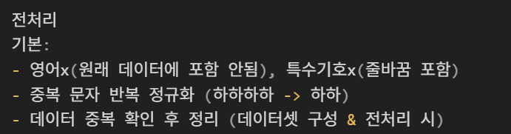

제출 최종 모델
기술 사항
GPT - 4.1 Augmentation data
+ 일반 전처리
+ klue/bert-base 모델, 토크나이저 사용
+ F1 기반 Best model 선정, Earlystopping

Slide 25
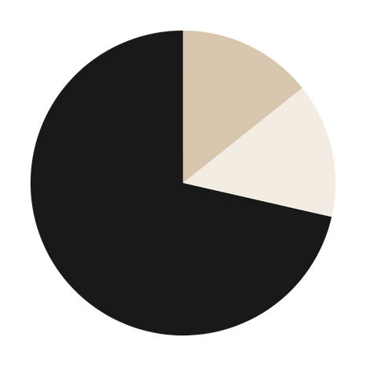
결과분석
계획
일반 대화 데이터의 생성과정에서 노이즈 데이터, 혹은 일반적이지 않거나 편향된 분포의 데이터를
형성했을 가능성
Pretrained model을 잘 선택하는 것이 finetuning
성능에 차이를 줄 수 있음
부족한 데이터를 증강하는 것이 성능 개선에 도움이 됨
한국어에 능숙한 LLM을 활용한 데이터 증강 방식이
한국어 데이터 증강에 도움됨 (KorEDA보다)

Slide 26
Q&A
질의 응답

Slide 27
Thank you!

